Slide 1
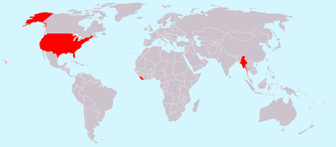
Estados Unidos, único país del mundo donde es oficial el Sistema Anglosajón de Unidades, excepto en el estado de Luisiana, que utiliza de forma simultánea el Sistema Métrico Decimal y el sistema anglosajón.

